Slide 1
Школа пожилого возраста по направлению
«ОСНОВЫ БЕЗОПАСНОСТИ ЖИЗНЕДЕЯТЕЛЬНОСТИ»
Руководитель : Чемезова А.А. специалист по социальной работе

Slide 2
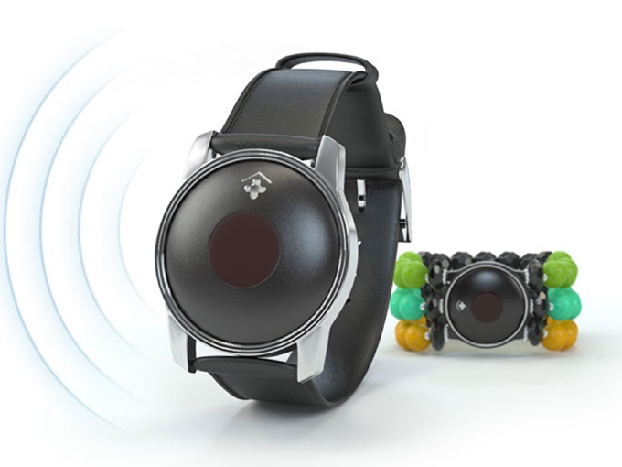
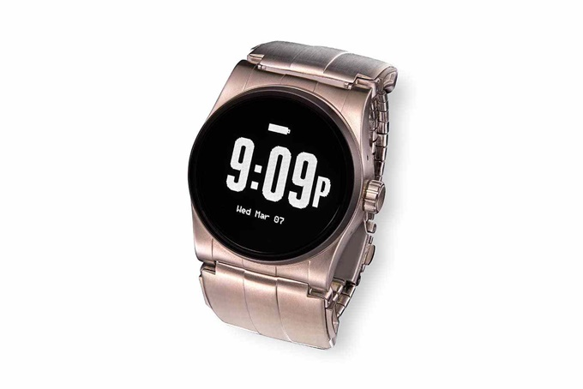
Правила нашей безопасности с высокотехнологичные приспособления для контроля безопасности пожилых.

Slide 3
Высокотехнологичные приспособления для контроля безопасности пожилых.
Российская действительность такова, что пенсионеры нашей страны имеют довольно слабое представление о применении современных высокотехнологичных устройств медико-санитарного назначения в целях личной безопасности. Но это не означает, что подобные приспособления в принципе не могут использоваться в современных реалиях.
Особого внимания заслуживают инновации, которые дают возможность детям или внукам пенсионеров удаленно отслеживать передвижения пожилых людей.
Так сложилось исторически, что в России не принято помещать немощных и просто пожилых людей в дома престарелых, где бы они могли получить надлежащий уход и профессиональную помощь. Для большинства наших соотечественников подобное решение – отдать старого человека в приют – просто неприемлемо. Ситуация осложняется тем, что соответствующих частных заведений пока еще крайне мало. В итоге очень многие пожилые люди 70–80 лет и старше все еще проживают отдельно от детей, и последние далеко не всегда имеют возможность постоянно навещать своих близких. Это создает определенный риск для безопасности стариков, поскольку свойственные преклонному возрасту забывчивость, прогрессирующие заболевания, рассеянность увеличивают шансы несчастных случаев.
В таких ситуациях быстро сообщить об угрозе безопасности пожилых людей поможет использование технических устройств, которые управляются удаленно с помощью различных мобильных приложений. Подобные приспособления становятся единственным способом решения подобной серьезной проблемы.

Slide 4
Умный» датчик
CarePredictTempo. Пожалуй, это первый действительно «умный» датчик, который фиксирует любые небольшие изменения в состоянии пожилого пользователя, а не в окружающей его обстановке. Устройство представляет собой небольшой наручный браслет, оснащенный множеством функций. По сравнению со многими аналогичными приспособлениями по уходу или наблюдению за престарелыми людьми, СareРredictТempo обладает дополнительными преимуществами: осуществляет контроль сна, местоположения, движения, состояние личной гигиены, а также прочей повседневной активности.После того, как устройство «изучит» закономерность распорядка дня своего пожилого владельца, оно сможет посылать родственникам или людям, осуществляющим ход, уведомления обо всех изменениях, которые происходят в организме человека. Подобные сообщения в целях безопасности отправляются на мобильные устройства с помощью специального приложения. Причиной рассылки может стать все, заслуживающее особенного внимания: беспокойный сон, выход на прогулку в нетипичное время, уменьшение объема потребляемой еды, патологическое повторение действий.
Разработчики из Флориды создавали сенсор специально для пожилых людей, поэтому его очень просто использовать и обслуживать. К примеру, устройство можно зарядить без шнура, оно оснащено кнопкой вызова, применяемой в опасных ситуациях для сообщения близким о том, что самочувствие человека резко ухудшилось.

Slide 5
TabSafe. Казалось бы, что полезного для безопасности может принести такое приспособление, как домашняя система дозирования медицинских препаратов? Но, если взглянуть на статистику, можно увидеть, что почти каждый пожилой человек в той или иной степени не выполняет предписания врача по применению лекарств. Происходят нарушения в порядке, периодичности приема препаратов, меняется их дозировка, люди начинают заниматься самолечением и т.д. В итоге подобные действия наносят огромный урон состоянию здоровья.TabSafe вмещает довольно большое количество таблеток, которого может хватить на весь курс сложного и многоступенчатого лечения. Посредством сетевого подключения можно настроить любую программу, видеть остатки лекарств в режиме онлайн. Также устройство оснащено небольшим экраном, на который выводятся подсказки и напоминания для пожилых владельцев приспособления: «Нужно ужинать», «Пора измерить артериальное давление» и т. п. Благодаря специальной запорной системе приспособление не даст людям принять пилюли в неположенное время.

Slide 6
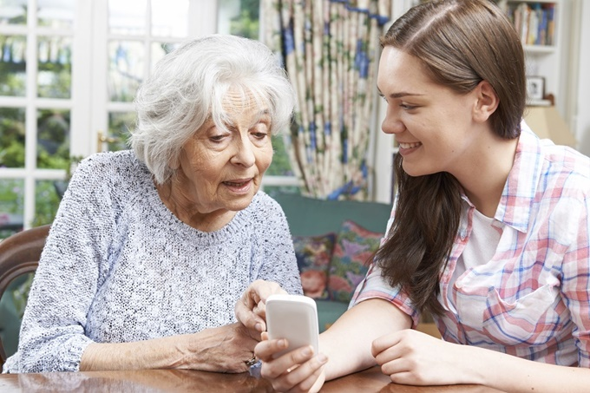
Датчик для контроля лекарственных средств

Slide 7
BodyGuardianHeart. Внешне это устройство выглядит как датчик небольшого размера, отслеживающий и контролирующий состояние сердечной мышцы – одного из важнейших органов человеческого тела. Но функции BodyGuardianHeart гораздо шире – платформа системы аккумулирует все данные о ежедневном мониторинге, практически заменяя собой полноценное клиническое обследование.Через установленное на мобильном устройстве приложение PatientCarePlatform посредством беспроводной связи Wi-Fi все собранные сведения отправляются напрямую врачу, который наблюдает пациента. Подобные каналы отправки информации позволяют пожилому больному сократить количество визитов к специалисту. При этом постоянное удаленное наблюдение и мониторинг важных показателей работы сердца помогают выявить какие-либо отклонения, проблемы гораздо раньше, чем при обычных посещениях врача, и дают возможность вовремя начать медикаментозное превентивное лечение.
Если говорить о недостатках медико-технологического приспособления, то один из главных – тесная взаимосвязь с мобильными устройствами, на которые передаются данные о состоянии подопечного. Пожилому человеку совсем не обязательно знать тонкости работы BodyGuardianHeart, но близкие должны контролировать, чтобы смартфон находился в рабочем состоянии, был всегда заряжен и т.д.

Slide 8
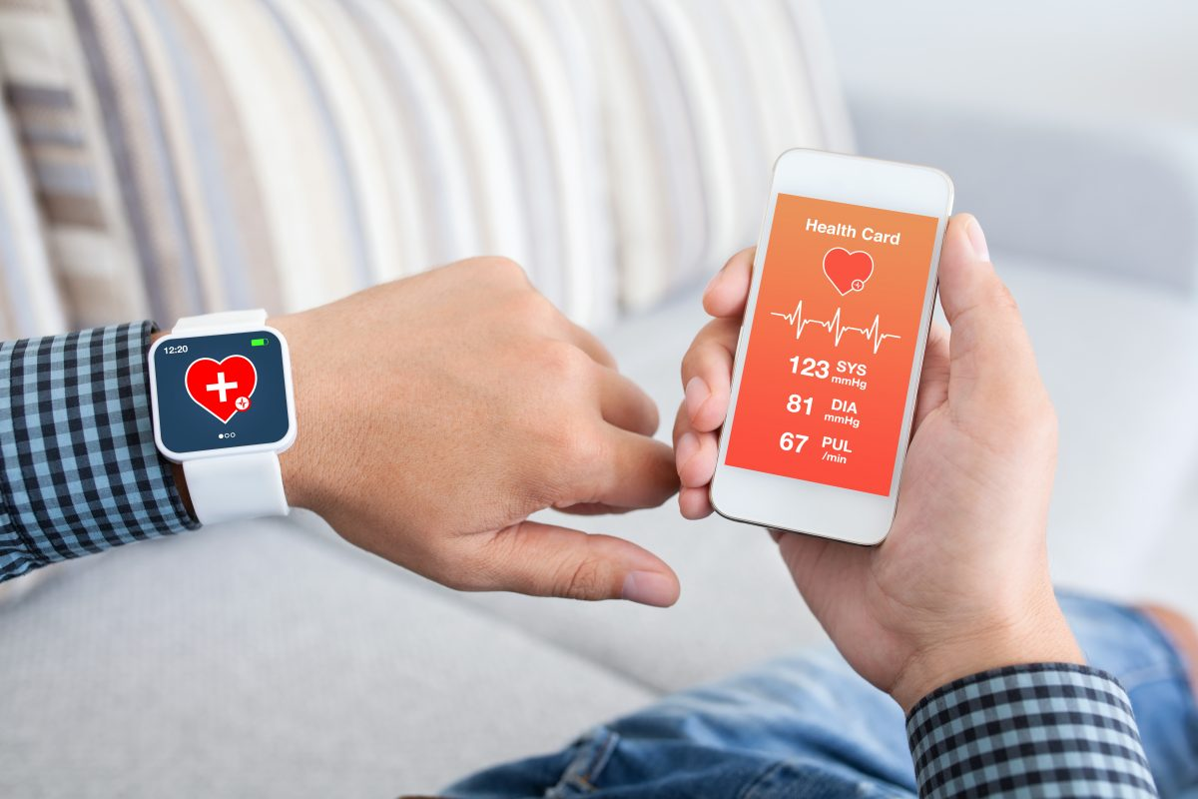
отслеживающий и контролирующий состояние сердечной мышцы

Slide 9
TheKanega. Еще одна разработка, которую можно назвать настоящим прорывом в обеспечении безопасности для пожилых людей. Внешне TheKanega от компании UnaliWear выглядят точь-в-точь как обычные наручные часы, но на самом деле это высокотехнологичный голосовой помощник. Устройство оснащено противоударным корпусом, который дает возможность использовать приспособление совершенно в любом месте, не привязываясь к смартфону или другой домашней технике. Многие люди пожилого возраста с удовольствием обнаружат, что у TheKanega нет ни единой кнопки –все можно контролировать голосом.В числе преимуществ продукта – возможность настраивать вызовы специальных служб – скорой, спасательной и т. п. В случае, когда пожилой человек активировал подобную функцию, но не ответил, группа поддержки позвонит по экстренным номерам сама и тоже попросит помощи. Также можно настроить автоматическое обращение к близким людям или аварийным службам, чтобы использовать его во время чрезвычайных ситуаций. Ориентируясь на датчики движения или падения, устройство само решит, когда настанет пора приступать к действиям. TheKanega можно применить и как навигатор, который в случае потери ориентира укажет дорогу.

Slide 10
точь-в-точь как обычные наручные часы

Slide 11
Основное условие безопасности пожилых людей – проявление активного внимания и предоставление помощи со стороны семьи. Заботясь о престарелых родственниках, нужно помнить: старость рано или поздно придет к каждому.

Slide 12
Спасибо за внимание

